Slide 1

PHÒNG GIÁO DỤC VÀ ĐÀO TẠO QUẬN LONG BIÊN
TRƯỜNG MẦM NON HOA TRẠNG NGUYÊN
LĨNH VỰC PHÁT TRIỂN NGÔN NGỮ
              HOẠT ĐỘNG LÀM QUEN VĂN HỌC
              ĐỀ TÀI: THƠ “ CÔ GIÁO CỦA EM
              LỨA TUỔI: 4-5 TUỔI
              LỚP: MẪU GIÁO NHỠ B1

Slide 2


BÀI HÁT: BÀN TAY

Slide 3

CÔ ĐỌC THƠ CHO TRẺ NGHE

Slide 4

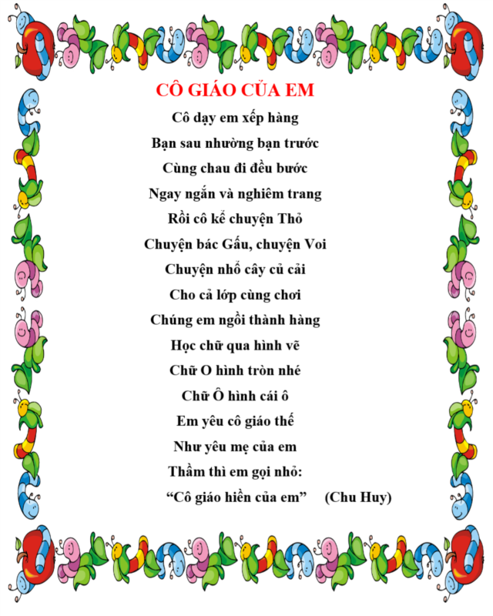

Slide 5
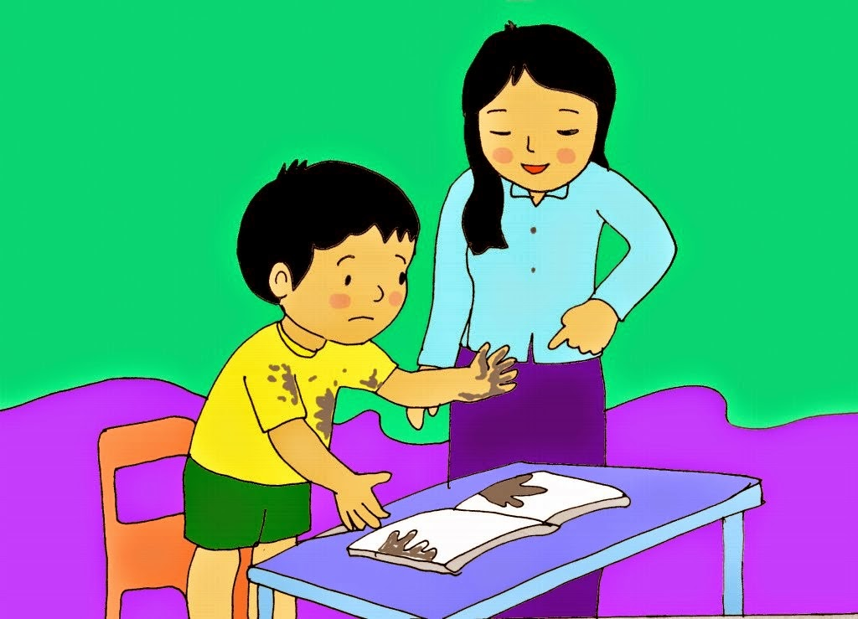

Slide 6
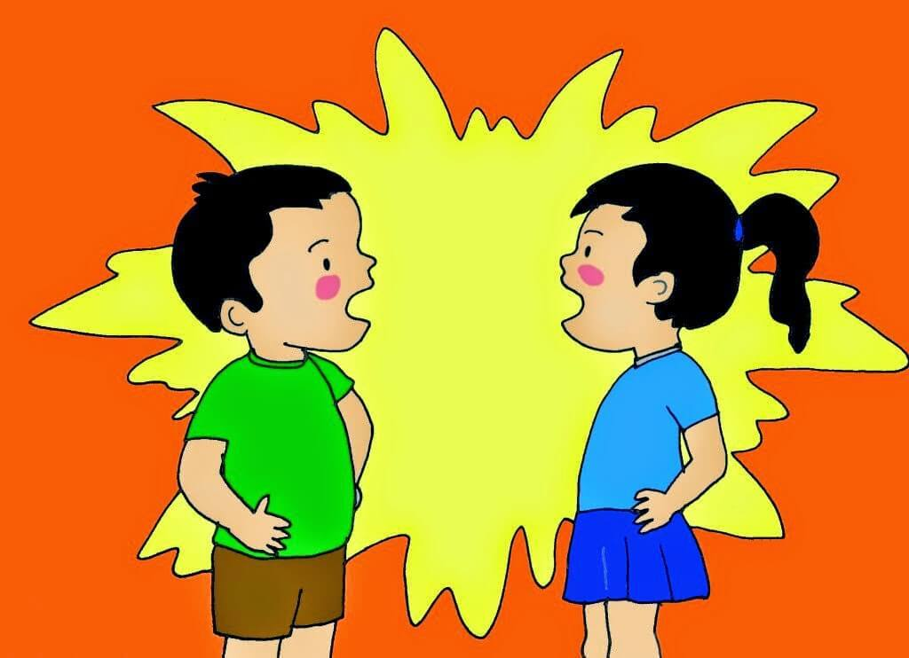

Slide 7
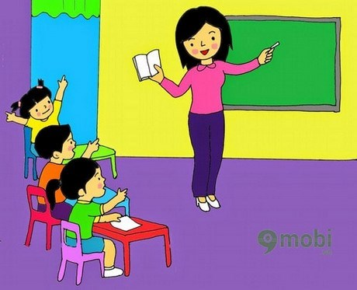

Slide 8

TRẺ ĐỌC BÀI THƠ

Slide 9

BÀI HÁT: VUI ĐẾN TRƯỜNG

